Slide 1
¿Qué es la administración estratégica?
La administración estratégica es un proceso de evaluación sistemática de un negocio y define los objetivos a largo plazo, identifica metas y objetivos, desarrolla estrategias para alcanzar estos y localiza recursos para realizarlos.
Se trata de una poderosa herramienta de diagnóstico, análisis y toma de decisiones, que permite a las organizaciones afrontar los desafíos del entorno y adecuarse a los cambios con un esfuerzo sistemático orientado a lograr mayor eficiencia y calidad.

Slide 2
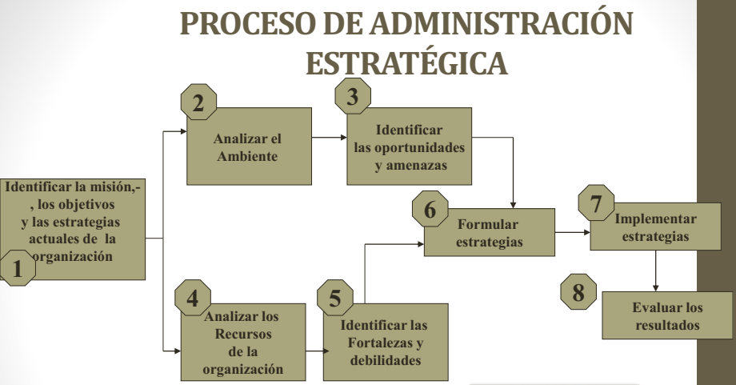

Slide 3
1. IDENTIFICAR LA MISIÓN, OBJETIVOS Y LAS ESTRATEGIAS ACTUALES DE LA ORGANIZACIÓN
Toda organización necesita formular una misión que defina sus propósitos y responda esta pregunta ¿Cuál es la razón por la que estamos en este negocio?
• Definir la misión de la organización obliga a los gerentes a determinar con cuidado el alcance de sus productos o servicios.
• El conocimiento de los objetivos actuales de una compañía brinda a los gerentes la base para decidir si esos objetivos necesitan algún cambio.
• Es importante que los gerentes definan las estrategias actuales de la organización.

Slide 4
Administración Estratégica
¿Qué es una Estrategia?
Serie de acciones muy meditadas, encaminadas hacia un fin determinado. Acciones que al momento de formularlas, requieren de cierto análisis; y que al momento de ejecutarlas, requieren de cierto esfuerzo.
Estrategia es un plan para dirigir un asunto.
Una estrategia se compone de una serie de acciones planificadas que ayudan a tomar decisiones y a conseguir los mejores resultados posibles.
Una estrategia es un mapa que nos indica el camino que debemos seguir para llegar a nuestro tesoro: el objetivo que nos hayamos marcado.

Slide 5
2. ANALIZAR EL AMBIENTE
Define, en gran medida, las opciones disponibles para la gerencia.
Los gerentes de toda organización necesitan analizar el ambiente como por ejemplo:
Qué está haciendo la competencia ?
Qué legislación pendiente podría afectar la organización ?
Cuál es el estado de la oferta de mano de obra en los lugares donde realiza sus operaciones?
Este paso del proceso de administración estratégica estará completo cuando la gerencia comprenda con precisión lo que sucede en su ambiente y se percate de las tendencias importantes que podrían afectar sus operaciones.

Slide 6
3. IDENTIFICAR LAS OPORTUNIDADES Y AMENAZAS
Oportunidades: Se definen como toda fuerza del entorno que pueden ser aprovechadas como nuevos nichos de mercado o sectores con altos niveles de crecimiento que afectan positivamente los objetivos de la empresa.
Ejemplos:
Reducir el esfuerzo de ejecución del proceso de compra a través del comercio electrónico. (Cliente-Demanda)
El comercio tradicional apenas explotan los recursos tecnológicos para generar ventajas competitivas propias y sostenibles. (Competidores)

Slide 7
3. IDENTIFICAR LAS OPORTUNIDADES Y AMENAZAS
Amenazas: Se definen como la fuerza del entorno que pueden impedir la implantación de una estrategia, o bien reducir su efectividad, o incrementar los riegos de la misma, o los recursos que se requieren para implantación, o bien reducir los ingresos esperados.
Ejemplos:
Desconfianza en relación a la seguridad del comercio electrónico. (Clientes - demanda)
Control de costos a través de un software diseñado a medida por la cadena de tiendas. (Competencia)

Slide 8
4. ANALIZAR LOS RECURSOS DE LA ORGANIZACIÓN
El análisis interno de la organización provee información importante y específica sobre los activos, habilidades y actividades de trabajo de la organización. Si cualquiera de las habilidades o recursos organizacionales son excepcionales o únicos, se dice que ellos representan las competencias distintivas de la organización.
Las competencias distintivas de la organización son las principales habilidades, capacidades y recursos para crear valor con los que cuenta una organización y los cuales constituyen sus armas competitivas.

Slide 9
5. IDENTIFICACIÓN DE FORTALEZAS Y DEBILIDADES
Fortalezas: Son los puntos fuertes. Son capacidades, recursos, posiciones alcanzadas y consecuentemente, ventajas competitivas que pueden servir para explotar oportunidades.
Ejemplos
Profundo conocimiento de las necesidades de los clientes. (Cliente-Demanda)
Conocimiento amplio de uso de un sistema de información Integral del negocio (ERPs). (Competencia)

Slide 10
5. IDENTIFICACIÓN DE FORTALEZAS Y DEBILIDADES
Debilidades: Son puntos débiles. Aquellos aspectos que limitan o reducen la capacidad de desarrollo efectivo de la estrategia de la empresa, constituyen una amenaza para la organización y deben, por tanto, ser controladas y superadas.
Ejemplos:
Falta de experiencia en la puesta en marcha y explotación de canales de venta electrónicos (comercio electrónico). (Cliente-Demanda)
Recursos económicos limitados para la inversión en sistemas de información prediseñados o estándar (ERPs). (Competencia)

Slide 11
5. IDENTIFICACIÓN DE FORTALEZAS Y DEBILIDADES
La comprensión de la cultura de la organización y de las fortalezas e inconvenientes que esta proporciona a la gerencia es un aspecto crucial del paso 5. Específicamente, los gerentes tienen que estar conscientes de que las culturas fuertes y las débiles producen efectos diferentes sobre la estrategia, y deben reconocer también que el contenido de la cultura produce un efecto muy importante sobre la estrategia seleccionada.

Slide 12
6.FORMULAR ESTRATEGIAS
Es necesario establecer estrategias para los niveles corporativo, de negocios y funcional.
De manera específica los gerentes necesitan desarrollar y evaluar varias alternativas estratégicas y, a continuación, seleccionar las estrategias que resulten compatibles en cada nivel y permitan a la organización capitalizar de modo óptimo sus fortalezas y las oportunidades que le brinda el ambiente.

Slide 13
ANALISIS MATRICIAL FODA
Análisis de las fortalezas y debilidades de una organización y de las oportunidades y amenazas presente en su ambiente.
A la luz del análisis FODA (Fortalezas, Oportunidades, Debilidades y Amenazas), los gerentes revaloran también la misión y los objetivos actuales de su organización. Si se requieren cambios en la dirección general, al final de este análisis es donde probablemente se originarán. Si no se necesita cambio alguno, entonces la gerencia ya está preparada para iniciar la formulación real de sus estrategias.

Slide 14
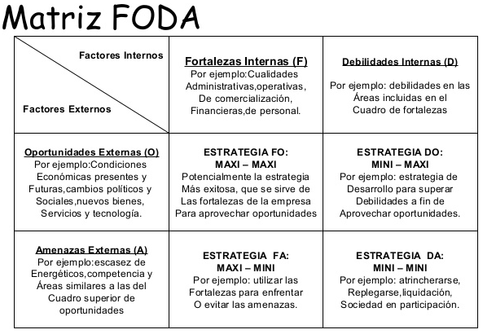

Slide 15
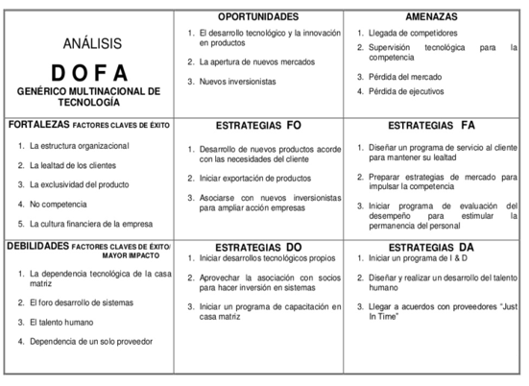

Slide 16
7. IMPLEMENTACIÓN DE ESTRATEGIAS Y EVALUACIÓN DE RESULTADOS
No importa con cuanta eficacia haya planificado una compañía sus estrategias, no alcanzará el éxito sino implementa apropiadamente esas estrategias.
El paso final en el proceso de administración estratégica es la evaluación de resultados.

Slide 17
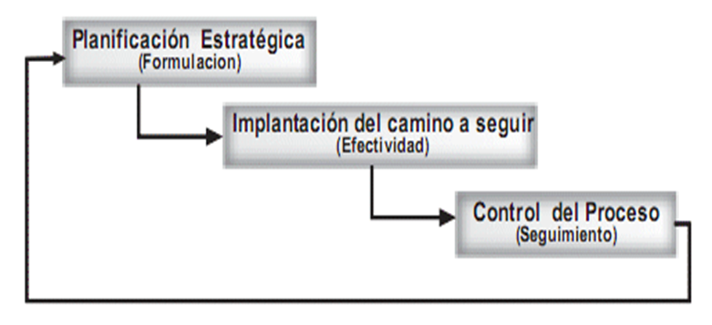
8. Seguimiento y Evaluación de la Estrategia
Una vez elaborada la estrategia se deben establecer las formas de controlar el logro de los objetivos que conforman estas estrategias. El control es el seguimiento que debemos hacer para garantizar el cumplimiento de los objetivos y corregir las desviaciones posibles que podamos tener en su cumplimiento.

Slide 18
Recordando que es la Estrategia
La estrategia es un elemento estructurado por la combinación de cuatro elementos, que son: un Objetivo y metas alcanzar; un conjunto de acciones para la obtención de resultados; los caminos (rutas) y modos en los que serán utilizados los recursos; las tácticas, las formas en que los recursos que han sido empleados son realmente usados; y los recursos como tales que están a nuestra disposición.

Slide 19
Plan de Acciones Estratégicas
¿Para qué sirve el plan de acción? De manera resumida, se puede decir que la principal función de la herramienta es detallar las estrategias y medidas a ser adoptadas, buscando alcanzar el objetivo de la empresa, previamente definido.

Slide 20
Plan de Acciones Estratégicas
Ventajas que nos brinda:
Nos muestra el camino a seguir. El plan de acción es una guía que muestra exactamente cuál es el camino a seguir para lograr el objetivo deseado, permitiendo enfocar los esfuerzos en lo más importante.
Marca los tiempos de avance. Esta es una de las mayores ventajas que brinda un plan de acción, ya que se sabe exactamente cuan ejecutar las acciones requeridas para lograr el objetivo buscado.
Sirve para establecer indicadores. Como parte del proceso en el diseño del plan de acción, se pueden establecer los indicadores de avance en relación al objetivo.
Facilita el proceso de evaluación de avance. Esta tiene mucha relación con el punto anterior; a través de un adecuado plan de acción se facilita el proceso de evaluación del avance que se tiene para lograr el objetivo buscado. Además sirve para identificar qué acciones están dando resultado y que acciones no dan los resultados esperados para hacer los cambios necesario y logran más rápido el objetivo.

Slide 21
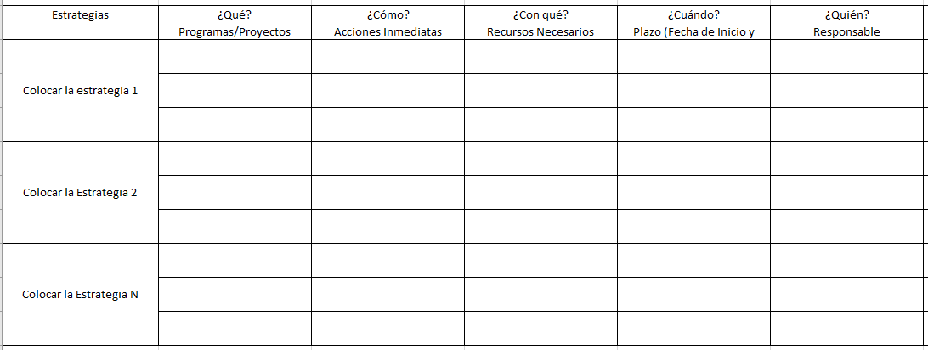
Plan de Acciones Estratégicas

Slide 22
Plan de Acciones Estratégicas
Estrategias | ¿Qué? | ¿Cómo? | ¿Con qué? | ¿Cuándo? | ¿Quién?
 | Programas /Proyectos | Acciones Inmediatas | Recursos Necesarios | Plazo (Fecha de Inicio y Finalización) | Responsable
Adquirir software de alta calidad que contribuya a controlar y reflejar en el momento oportuno los estados financieros | Capacitación sobre software Contable | - Determinación de la Institución a quién se requerirán las respectivas capacitaciones. - Establecer Costos Financieros | -Humanos -Financieros -Materiales -Tecnológicos | Del 1 al 30 de octubre de 2020 | Jefe del Departamento de Financiera

Slide 23
INCORPORACIÓN DE LAS TIC EN LA ESTRATEGIA EMPRESARIAL
En la elaboración de la estrategia empresarial debemos tomar en cuenta la incorporación de la tecnología de información en los objetivos estratégicos que se plantean en la empresa que llevarán a la misma a alcanzar su visión.
Para realizar esta integración de las TIC en la estrategia, se consideran 2 enfoques:
El apoyo sistemático de las TIC a los procesos de la empresa para mejorarlos de manera continua, haciéndolos más eficientes (procedimiento de alineamiento), o
El rediseño radical de los procesos de negocios (procedimiento en paralelo)

Slide 24
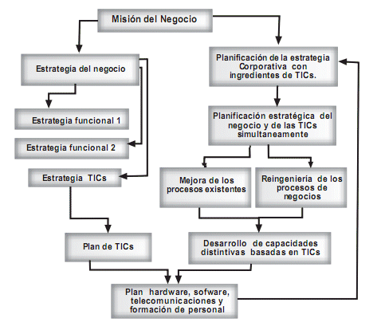
INCORPORACIÓN DE LAS TIC EN LA ESTRATEGIA EMPRESARIAL
El diagrama presenta un esquema de la relación entre un proceso formal de planificación estratégica de la empresa y los dos modelos de planificación de las TIC que las describimos como alineamiento y en paralelo con la estrategia de negocio.

Slide 25
INCORPORACIÓN DE TICS EN LA ESTRATEGIA EMPRESARIAL
La columna de la izquierda representa la jerarquía conceptual que va desde la misión del negocio hasta los planes de hardware, software y formación del personal en temas de las TIC. La misión del negocio se concreta en el logro de las estrategias funcionales y donde a la estrategia las TIC se la considera simplemente una estrategia funcional más que ayudará a cumplir los objetivos generales de la estrategia de negocio.
La columna de la derecha representa conceptos relativos a las TIC relacionados con la estrategia. Esta propuesta se involucra desde la generación de la estrategia del negocio donde se realiza su planificación mediante estrategias ya pensadas con ingredientes de las TIC.

Slide 26
INCORPORACIÓN DE TICS EN LA ESTRATEGIA EMPRESARIAL
Esto nos permite expresar la planificación estratégica de dos formas alternativas aunque no contradictorias: pensando en la mejora de procesos existentes o repensando en la manera radical de cambio en los procesos existentes. En este enfoque la implementación de los planes de hardware, software y formación posibilitan que la organización desarrolle capacidades distintas siendo éstas la retroalimentación de una reformulación de la planificación estratégica.
Una de las razones del fracaso o el logro mediocre de resultados en la implementación de la tecnología en la empresa es simplemente no haber escogido el enfoque correcto de acuerdo a la visión de la empresa o habiendo escogido el enfoque correcto se colocaron los elementos o ingredientes de las TIC en funciones que no aportan sustancialmente en el core business de la empresa.

Slide 27
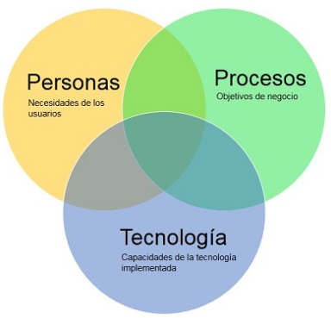
ELEMENTOS CLAVE PARA EL ÉXITO DE LA ESTRATEGIA

Slide 28
ELEMENTOS CLAVE PARA EL ÉXITO DE LA ESTRATEGIA
Tenemos que estar muy conscientes que dentro de la empresa interactúan tres elementos muy importantes que deben estar alineados para poder llegar exitosamente a cumplir la estrategia empresarial.
Si la empresa tiene dificultades en algunos de sus procesos de negocios, implantar una herramienta tecnológica sin cambiar sus procesos o la metodología de trabajo, no le va a solucionar sus problemas. Simplemente automatizará lo que se está haciendo mal, lo cual puede llegar a aumentar la insatisfacción y desconfianza por aplicar las TIC en la empresa.

Slide 29
ELEMENTOS CLAVE PARA EL ÉXITO DE LA ESTRATEGIA
Las TIC se deben implantar como un elemento fundamental de la mejora continua y la adaptación al entorno en busca de la mayor productividad de los recursos humanos y no basándose en criterios de novedad o modernidad. No nos olvidemos que la empresa es un sistema social, donde los elementos que interactúan son personas, y pues es tarea de los directores cuidar, respetar y modelar la cultura de las mismas dentro de la empresa. Debemos cuidar de no amedrentar a ese sector de personas e incluso empresarios más resistentes al cambio.
Nuestro objetivo debe ser conseguir que las TIC se implanten en todos los procesos empresariales, claro está, comenzando por los procesos que aportan más al core business de la empresa y le dan mayor valor agregado al logro de la estrategia empresarial para luego continuar con los procesos de las funciones de apoyo. Que será muy útil para le eficiencia en la gestión empresarial.

Slide 30
ELEMENTOS CLAVE PARA EL ÉXITO DE LA ESTRATEGIA
No olvidemos que la implantación de las TIC en una empresa no es un proceso sencillo ni económico, se necesita mucho esfuerzo de todos los componentes de la misma, si no existe un compromiso integral entre todos los funcionarios de la empresa y especialmente en los directivos esta implantación tenderá a fracasar.
La forma de llegar exitosamente a la implantación de las TIC es lograr el equilibrio entre la tecnología, los procesos de negocios y el conocimiento y cultura organizacional, logrando implantar las TIC en todos los procesos empresariales y sobre todo demostrando a cada persona la utilidad que puede reportarle el uso de las TIC en su día a día.

Slide 31
Causas que pueden llevar al fracaso en la incorporación de las TIC en la estrategia empresarial
La incapacidad de acomodarse y ajustar la planificación estratégica empresarial a los cambios de las variables del entorno.
La falta de participación y compromiso del personal clave de la empresa en la elaboración de la estrategia del negocio.
La no incorporación del responsable de las TIC de la empresa en la planeación estratégica.
No escoger el enfoque correcto de implantación de la tecnología en la estrategia empresarial.
La falta de equilibrio y alineación de los elementos clave empresariales: tecnología, procesos de negocios y personas.

